Slide 1
Specialpedagogik för lärande

Slide 2
Utveckla undervisning och lärmiljö för att möta barns och elevers olika behov och förutsättningar
Utveckla undervisning och lärmiljö för att möta barns och elevers olika behov och förutsättningar

Slide 3
Regeringsuppdraget
Skolverket och Specialpedagogiska skolmyndigheten har i ett gemensamt uppdrag ansvar för att genomföra fortbildning inom specialpedagogik.
Kompetensutvecklingen möjliggör för förskollärare och lärare att stärka och utveckla sin specialpedagogiska kompetens, genom kollegialt lärande med stöd i form av handledare och material på Lärportalen.
Materialet i satsningen Specialpedagogik för lärande finns på Lärportalen: https://larportalen.skolverket.se

Slide 4
Antal deltagare läsåret 2022 till 2023
Förskola: 354 handledare, 5200 deltagare
Förskoleklass och grundskola: 162 handledare, 1817 deltagare
Gymnasieskola: 87 handledare, 1043 deltagare
Komvux: 16 handledare, 141 deltagare
SiS ungdomshem: 1 handledare, 11 deltagare
Sameskola, inga ansökningar: 0 handledare, 0 deltagare
Totalt: 620 handledare, 8212 deltagare
Skolform | Handledare | Deltagare
Förskola | 354 | 5200
Förskoleklass och grundskola | 162 | 1817
Gymnasieskola | 87 | 1043
Komvux | 16 | 141
SiS ungdomshem | 1 | 11
Sameskola (inga ansökningar) | 0 | 0
TOTALT | 620 | 8212
Tidigare läsår
38 593 lärare och förskollärare
3518 handledare
Den första omgången av kompetensutvecklingen ägde rum läsåret 2016 till 2017.

Slide 5
Därför ska du delta med din förskola eller skola
Specialpedagogik för lärande ger din verksamhet och personal
tid att reflektera och dela erfarenheter med arbetskollegor inom och mellan arbetslag
insikter och kunskap om specialpedagogiska arbetssätt, metoder och förhållningssätt i undervisningen.
verktyg för att anpassa undervisningen, för att möta alla elevers olika behov och förutsättningar.

Slide 6
Exempel på frågor att diskutera
Vilka utvecklingsbehov i verksamheten grundar sig kompetensutvecklingen på?
Vad är huvudmans och rektors mål med insatsen?
Vad är syftet med insatsen?
Hur resonerar vi kring valet av moduler?
Vilka förändringar vill vi se i verksamheten?
Hur kan vi se om det sker förändringar i undervisningen?
Vad innebär insatsen för deltagarna?
Vad är handledarens roll i insatsen?
Vilka prioriteringar kommer göras när Specialpedagogik för lärande inleds?

Slide 7
Arbetsgång
Förskolan eller skolan organiserar för kompetensutvecklingen
Rektor involverar handledare tidigt i planeringen
Rektor och handledare har dialog och avstämning inom kompetensutvecklingen
Handledare leder deltagarna i kompetensutvecklingen
Förskolan eller skolan organiserar för kompetens-utvecklingen
Rektor involverar handledare tidigt i planeringen
Rektor och handledare har dialog och avstämning inom kompetens-utvecklingen
Handledare leder deltagarna i kompetens-utvecklingen

Slide 8
Roller
Huvudman
Rektor
Handledare
Deltagare

Slide 9
Rektor
Före, under, efter
Organiserar verksamheten så att deltagarna har möjlighet att prioritera arbetet med kompetensutvecklingsinsatsen
Planerar för samarbetet med handledaren
Skapar engagemang för insatsen i verksamheten
Är delaktig och kopplar till det systematiska kvalitetsarbetet
Notes:
Har valt att ge respektive roll en egen färg.

Slide 10
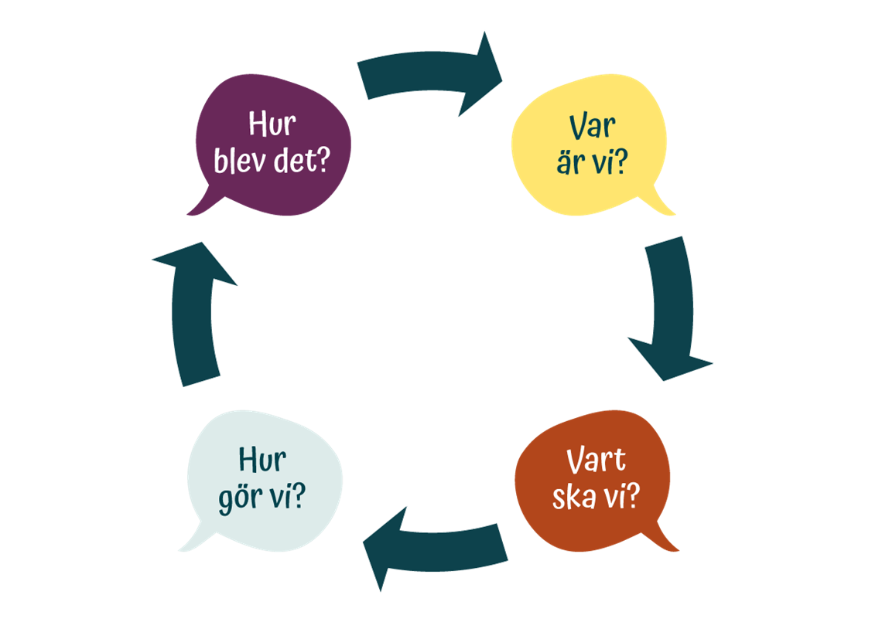
Systematiskt kvalitetsarbete (SKA)

Slide 11
Handledare
Stödjer det kollegiala lärandet i gruppen genom att fördjupa diskussionerna kring modulernas innehåll
Utbildning för handledare
Momenttexternas funktion

Slide 12
Handledare och rektor i samverkan
Handledare och rektor i samverkan

Slide 13
Deltagare
Kollegialt lärande
Materialet finns på Lärportalen
Tar del av material
Diskussioner med kollegor
Prövar metoder och arbetssätt
Utvärderar

Slide 14
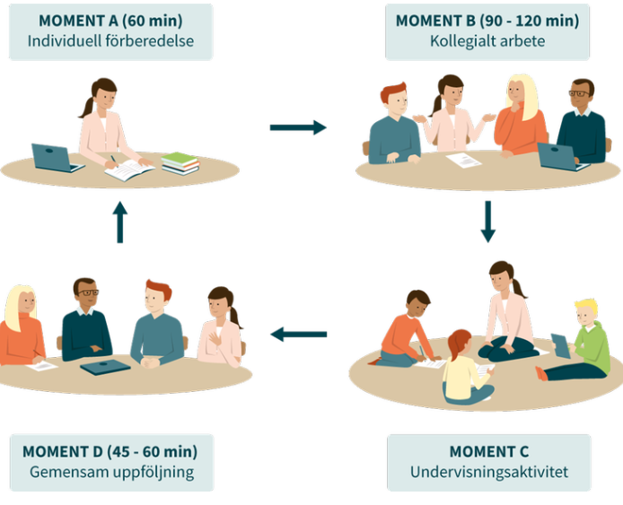
Modell för kollegialt lärande
Moment A, 60 min, individuell förberedelse
Moment B, 90-120 min, kollegialt lärande
Moment C, undervisningsaktivitet
Moment D, 45-60 min, gemensam uppföljning
Sen börjar det om med moment A

Slide 15
På webben finns
Information om
Roller och ansvar för skolchef, rektor och handledare
Material och upplägg
Modulerna
Kollegialt lärande
Omfattning
Varför du ska delta
Stöd för att organisera kompetensutvecklingen
Filmer
Specialpedagogik för lärande för olika skolformer, cirka 3 min
Planera för Specialpedagogik för lärande, 7 min
Inkludering och pedagogiskt ledarskap, 24 min
Att leda kollegialt lärande, 21 min
Specialpedagogik i Specialpedagogik för lärande, 17 min
Vad är kollegialt lärande och hur kan man arbeta med det? 21 min

Slide 16
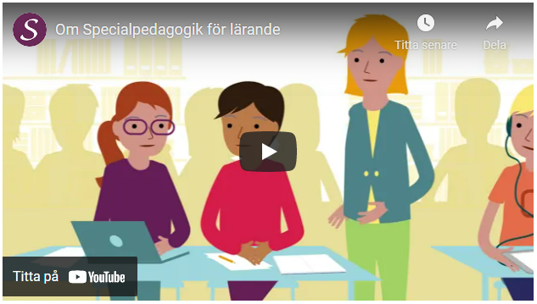
Länkar
Specialpedagogik för lärande för
förskolan – Skolverket
förskoleklass, grundskola, sameskola och särskilda ungdomshem – Skolverket
gymnasieskola och särskilda ungdomshem – Skolverket
komvux – Skolverket
alla skolformer – SPSM
Samma information finns på båda myndigheternas webbplatser.
Film: Det här är specialpedagogik för lärande 1½ min

